Slide 1
华为企业文化
2014年05月13日

Slide 2
华为企业文化
企业文化及其作用
公司的宗旨
基本经营政策
基本组织政策
基本人力资源政策
市场营销文化

Slide 3
1、企业文化及其作用-华为企业文化
文化是什么?
企业文化的作用
华为企业文化精髓
行为文化的塑造

Slide 4
1、企业文化及其作用-华为企业文化
文化是什么?
例如:A）现在人们为什么不愿意做雷锋、焦裕禄？
B）“绝不让雷锋吃亏”？
C）决策原则“从贤不从众”？

Slide 5
1、企业文化及其作用-华为企业文化
二. 企业文化的作用
一个高新技术企业不能没有文化，只有文化才能支撑企业持续发展。员工只有认同、接纳、弘扬企业文化，才能使企业文化生生不息。
文化影响企业的队伍建设，决定着什么人是企业的核心层、核心力量，以及用什么标准来判断。
文化就是土壤，文化的作用就是刨松土壤，施好肥。如果文化不能产粮食，也就没有价值。

Slide 6
1、企业文化及其作用-华为企业文化
三. 华为企业文化的精髓
Notes:
以色列在2千年前，国家被征服，人民分散在世界各地，为什么还能恢复和强盛起来？因为他们国家文化还在。

Slide 7
1、企业文化及其作用-华为企业文化
三. 华为企业文化的精髓
--“胜则举杯相庆，败则拼死相救”——团队协作。
--“不让雷峰吃亏”——贡献决定回报。
--“把知识做为资本”——用物质文明来巩固精神文明。
--“烧不死的鸟是凤凰”——挫折意识。
--“生于忧患，死于安乐”——危机感。
Notes:
以色列在2千年前，国家被征服，人民分散在世界各地，为什么还能恢复和强盛起来？因为他们国家文化还在。

Slide 8
1、企业文化及其作用-华为企业文化
四、塑造行为文化的“三大法宝”
企业家的行为
持续系统的文化宣灌
制度的强化
Notes:
以色列在2千年前，国家被征服，人民分散在世界各地，为什么还能恢复和强盛起来？因为他们国家文化还在。

Slide 9
2、公司的宗旨-华为企业文化
核心价值观
基本目标
公司的成长
价值的分配

Slide 10
2、公司的宗旨-华为企业文化
一.核心价值观
追求—
员工—
技术—
精神—

Slide 11
2、公司的宗旨-华为企业文化
一.核心价值观
e. 利益--
F. 文化--
g. 社会责任--

Slide 12
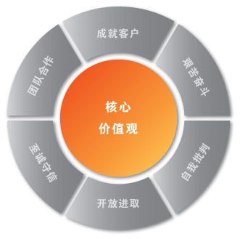
2、公司的宗旨-华为企业文化
一.核心价值观

Slide 13
2、公司的宗旨-华为企业文化
二.基本目标
质量—
人力资本—
核心技术—
利润—

Slide 14
2、公司的宗旨-华为企业文化
三.公司的成长
成长领域—
成长的牵引—
成长速度—
成长管理—

Slide 15
2、公司的宗旨-华为企业文化
四.价值的分配
价值创造--
知识资本化--
价值分配形式--

Slide 16
2、公司的宗旨-华为企业文化
四.价值的分配
d. 价值分配原则--
e. 价值分配的合理性--

Slide 17
3、基本经营政策-华为企业文化
经营重心
研究与开发
市场营销
生产方式
理财与投资

Slide 18
3、基本经营政策-华为企业文化
经营重心
经营方向--
经营模式--

Slide 19
3、基本经营政策-华为企业文化
经营重心
c. 资源配置--
d. 战略联盟--
e. 服务网络--

Slide 20
3、基本经营政策-华为企业文化
二. 研究与开发
研究与开发政策--
研究与开发系统—
中间试验--

Slide 21
3、基本经营政策-华为企业文化
三. 市场营销
市场地位--
市场拓展--
营销网络--
营销队伍建设--
资源共享--

Slide 22
3、基本经营政策-华为企业文化
四. 生产方式
生产战略--
生产布局--

Slide 23
3、基本经营政策-华为企业文化
五. 理财与投资
筹资战略--
投资战略--
资本经营--

Slide 24
4、基本组织政策-华为企业文化
基本原则
组织结构
高层管理组织

Slide 25
4、基本组织政策-华为企业文化
基本原则
组织建立的方针—
组织结构的建立原则—
职务的设立原则—
管理者的职责—
组织的扩张--

Slide 26
4、基本组织政策-华为企业文化
二. 组织结构
基本组织结构--
主体结构--
事业部--
地区公司--
矩阵结构的演进--
求助网络--
组织的层次--

Slide 27
4、基本组织政策-华为企业文化
三. 高层管理组织
高层管理组织--
高层管理职责--
决策制度--
高层管理者行为准则--

Slide 28
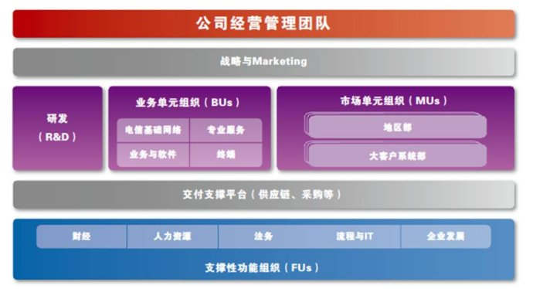
4、基本组织政策-华为企业文化
三. 高层管理组织
调整前公司组织架构

Slide 29
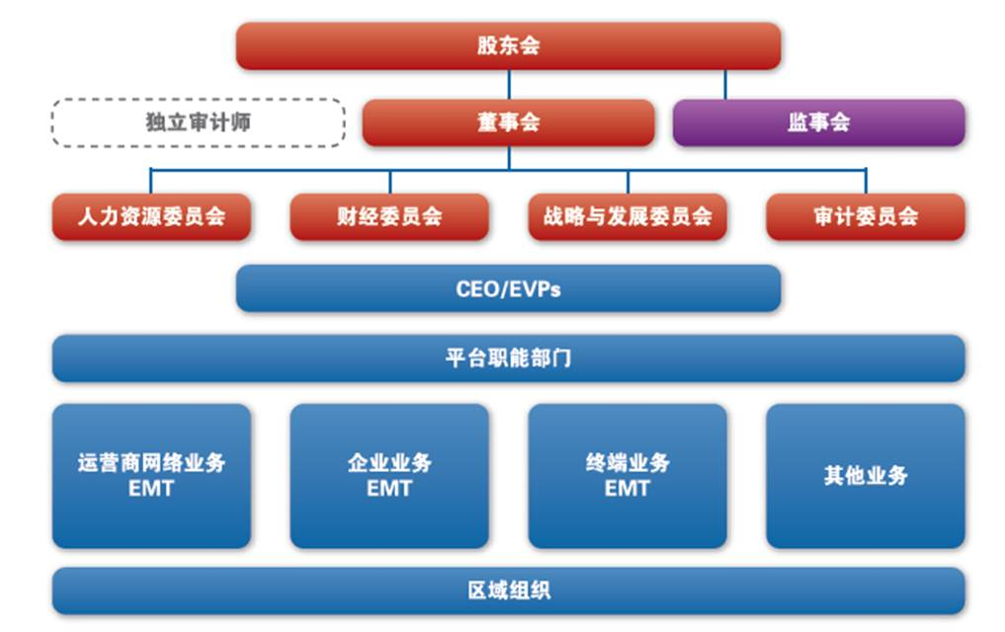
4、基本组织政策-华为企业文化
三. 高层管理组织
调整后公司组织架构

Slide 30
5、基本人力资源政策-华为企业文化
人力资源管理准则
员工的义务和权利
考核与评价
人力资源管理的主要规范

Slide 31
5、基本人力资源政策-华为企业文化
人力资源管理准则
基本目的--华为的可持续成长，从根本上靠的是组织建设和文化建设。因此，人力资源管理的基本目的，是建立一支宏大的高素质、高境界和高度团结的队伍，以及创造一种自我激励、自我约束和促进优秀人才脱颖而出的机制，为公司的快速成长和高效运作提供保障
基本准则--华为全体员工无论职位高低，在人格上都是平等的。人力资源管理的基本准则是公正、公平和公开。
公正--共同的价值观是我们对员工作出公平评价的准则；对每个员工提出明确的挑战性目标与任务，是我们对员工的绩效改进作出公正评价的依据；员工在完成本职工作中表现出的能力和潜力，是比学历更重要的评价能力的公正标准。

Slide 32
5、基本人力资源政策-华为企业文化
人力资源管理准则
d. 公平--华为奉行效率优先，兼顾公平的原则。我们鼓励每个员工在真诚合作与责任承诺基础上，展开竞争；并为员工的发展，提供公平的机会与条件。每个员工应依靠自身的努力与才干，争取公司提供的机会；依靠工作和自学提高自身的素质与能力；依靠创造性地完成和改进本职工作满足自己的成就愿望。我们从根本上否定评价与价值分配上的短视、攀比与平均主义。
e. 公开--我们认为遵循公开原则是保障人力资源管理的公正和公平的必要条件。公司重要政策与制度的制定，均要充分征求意见与协商。抑侥幸，明褒贬，提高制度执行上的透明度。我们从根本上否定无政府、无组织、无纪律的个人主义行为。
f. 人力资源管理体制--我们不搞终身雇佣制，但这不等于不能终身在华为工作。我们主张自由雇佣制，但不脱离中国的实际。

Slide 33
5、基本人力资源政策-华为企业文化
人力资源管理准则
g. 内部劳动力市场--我们通过建立内部劳动力市场，在人力资源管理中引入竞争和选择机制。通过内部劳动力市场和外部劳动力市场的置换，促进优秀人才的脱颖而出，实现人力资源的合理配置和激活沉淀层。并使人适合于职务，使职务适合于人。
h. 人力资源管理者责任--人力资源管理不只是人力资源管理部门的工作，而且是全体管理者的职责。各部门管理者有责任记录、指导、支持、激励与合理评价下属人员的工作，负有帮助下属人员成长的责任。下属人员才干的发挥与对优秀人才的举荐，是决定管理者的升迁与人事待遇的重要因素。

Slide 34
5、基本人力资源政策-华为企业文化
二. 员工的权利和义务
员工的义务—
员工的权利—

Slide 35
5、基本人力资源政策-华为企业文化
三. 考核与评价
基本假设--华为员工考评体系的建立依据下述假设：

Slide 36
5、基本人力资源政策-华为企业文化
三. 考核与评价
b. 考评方式--建立客观公正的价值评价体系是华为人力资源管理的
长期任务。

Slide 37
5、基本人力资源政策-华为企业文化
四. 人力资源管理的主要规范
招聘与录用--
解聘与辞退--
报酬与待遇--

Slide 38
5、基本人力资源政策-华为企业文化
四. 人力资源管理的主要规范
d. 自动降薪--
e. 晋升与降格--

Slide 39
5、基本人力资源政策-华为企业文化
四. 人力资源管理的主要规范
f. 职务轮换与专长培养--
g. 人力资源开发与培训--

Slide 40
6、市场营销文化—华为企业文化
1.市场营销战略—四个要点：

Slide 41
6、市场营销文化—华为企业文化
2.华为为何崇尚“狼性”—
敏锐的嗅觉；不屈不挠、奋不顾身、永不疲倦的进攻精神；群体奋斗的意识。

Slide 42
6、市场营销文化—华为企业文化
3.市场营销精神--
团队精神 :
不屈不挠、奋不顾身的进攻精神:
集体奋斗精神:
奉献精神：
危机意识：
责任感和敬业精神
创新与做实：
自我批判与不断学习：
服务精神：

Slide 43
华为企业文化
“实事求是 合理化”

Slide 44

Thanks!

